Slide 1
Phénomène observable la nuit
Projet H Fait par Elizabeth Vachon

Slide 2
Étoiles filantes dans la mésosphère

Slide 3
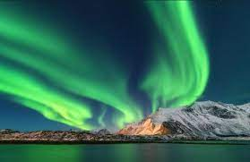
Aurores boréales dans la thermosphère

Slide 4
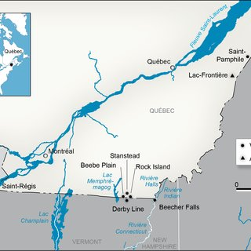
Province frontiere canadienne-américaine, Montréal et la ville de Québec

Slide 5
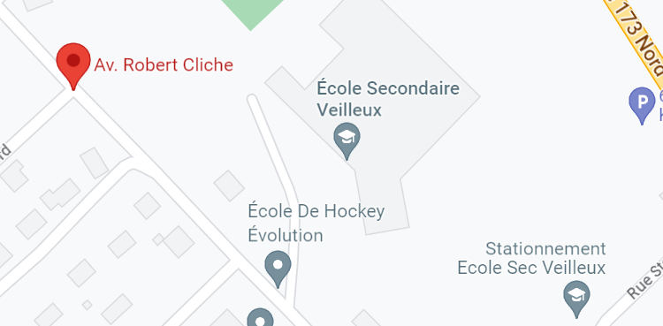
École Secondaire Veilleux

Slide 6
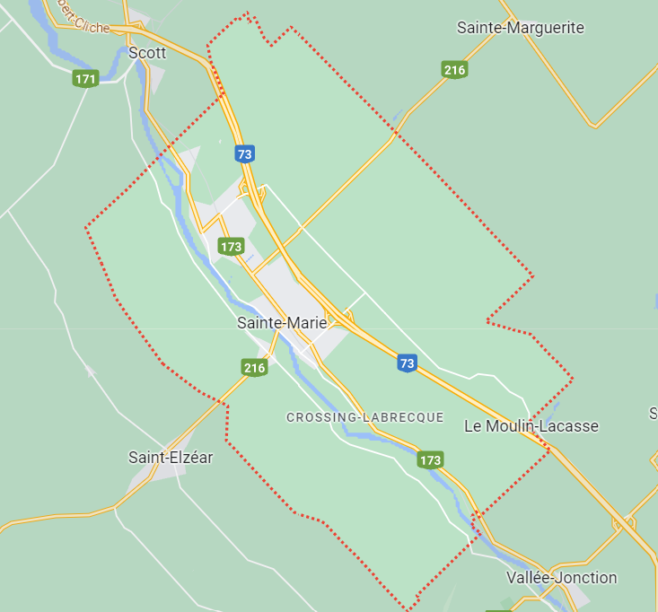
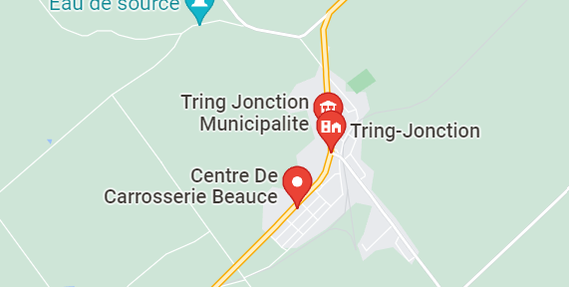
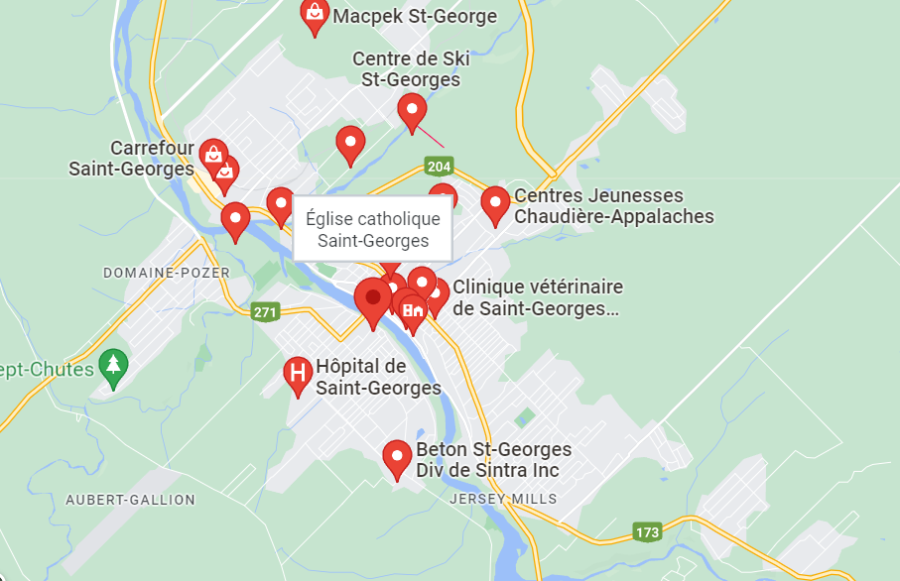
MCR (région)
Tring
St-Georges
Ste-Marie

